Slide 1
DDoS și BrutForce
A elaborat Rusu Alina
AW11M

Slide 2

Atac
Un atac cibernetic este o încercare rău intenționată a unei organizații sau a unei persoane de a încălca o rețea care conține date sensibile ale unor persoane sau organizații. Atacatorii folosesc o varietate de metode diferite pentru a exploata rețelele victimelor lor.

Slide 3
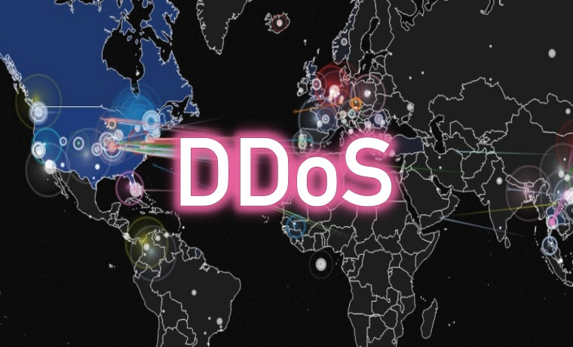
DDoS
Un atac DDoS este prescurtarea de la „atac DoS distribuit”. Astfel de atacuri sunt montate prin inundarea site-ului web sau a serverului web vizat cu trafic inutil de pe mai multe dispozitive sau o rețea bot. O botnet este o rețea de computere infectate cu programe malware fără cunoștința utilizatorului, organizate într-un grup și controlate de infractori cibernetici. Rețelele botnet moderne pot conține zeci de mii de dispozitive mobile sau computere desktop compromise. Datorită naturii lor, atacurile DDoS moderne sunt costisitoare și necesită o mulțime de resurse. De obicei, asta înseamnă că aveți un dușman puternic, care are destui bani pentru a comanda acest tip de atac.

Slide 4
DDoS
Atacurile DDoS pot fi atenuate cu succes numai cu hardware special instalat în rețeaua furnizorului de hosting. Datorită naturii lor, atenuarea atacurilor DDoS necesită o mulțime de resurse de calcul și furnizate ca un serviciu de la furnizorii de găzduire pe bază de abonament. Spre deosebire de atacurile cu forță brută și atacurile DoS, nu există nicio garanție că toate atacurile DDoS vor fi atenuate cu succes . Totul depinde de cât de puternic este atacul, cât de puternic este un sistem anti-DDoS și ce cantitate de lățime de bandă de rețea poate aloca furnizorul de securitate.

Slide 5
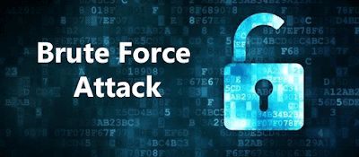
BrutForce
Un atac cu forță brută este o metodă de încercare și eroare utilizată pentru decodarea datelor sensibile. Cele mai frecvente aplicații pentru atacurile cu forță brută sunt cracarea parolelor și cracarea cheilor de criptare (continuați să citiți pentru a afla mai multe despre cheile de criptare). Alte ținte obișnuite pentru atacurile cu forță brută sunt cheile API și datele de conectare SSH. Atacurile cu parolă cu forță brută sunt adesea efectuate de scripturi sau roboți care vizează pagina de autentificare a unui site web.

Slide 6
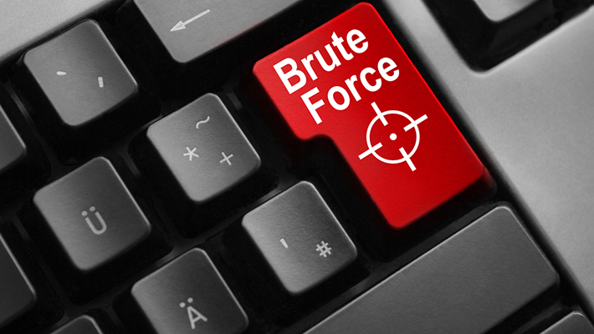
BrutForce. Definiție
Un atac cu forță brută este o metodă de încercare și eroare utilizată de hackeri pentru a ghici acreditările sau datele criptate, cum ar fi datele de conectare, parolele sau cheile de criptare, prin efort exhaustiv (folosind forța brută), cu speranța de a ghici în cele din urmă corect.

Slide 7
Punctele forte și punctele slabe ale atacurilor cu forță brută
Cele mai mari avantaje ale atacurilor de forță brută este că sunt relativ simple de efectuat și, având în vedere suficient timp și lipsa unei strategii de atenuare pentru țintă, funcționează întotdeauna. Fiecare sistem bazat pe parolă și cheie de criptare de acolo pot fi sparte folosind un atac de forță brută. De fapt, cantitatea de timp necesară pentru a forța brută într-un sistem este o valoare utilă pentru măsurarea nivelului de securitate al sistemului.
Pe de altă parte, atacurile cu forță brută sunt foarte lente, deoarece este posibil să fie nevoite să parcurgă fiecare combinație posibilă de personaje înainte de a-și atinge obiectivul. Această lentitudine se agravează pe măsură ce crește numărul de caractere din șirul țintă (un șir este doar o combinație de caractere). De exemplu, o parolă cu patru caractere durează mult mai mult decât o parolă cu trei caractere, iar o parolă cu cinci caractere durează mult mai mult decât o parolă cu patru caractere. Odată ce numărul de caractere depășește un anumit punct, forțarea brută a unei parole randomizate în mod corespunzător devine nerealistă.

Slide 8
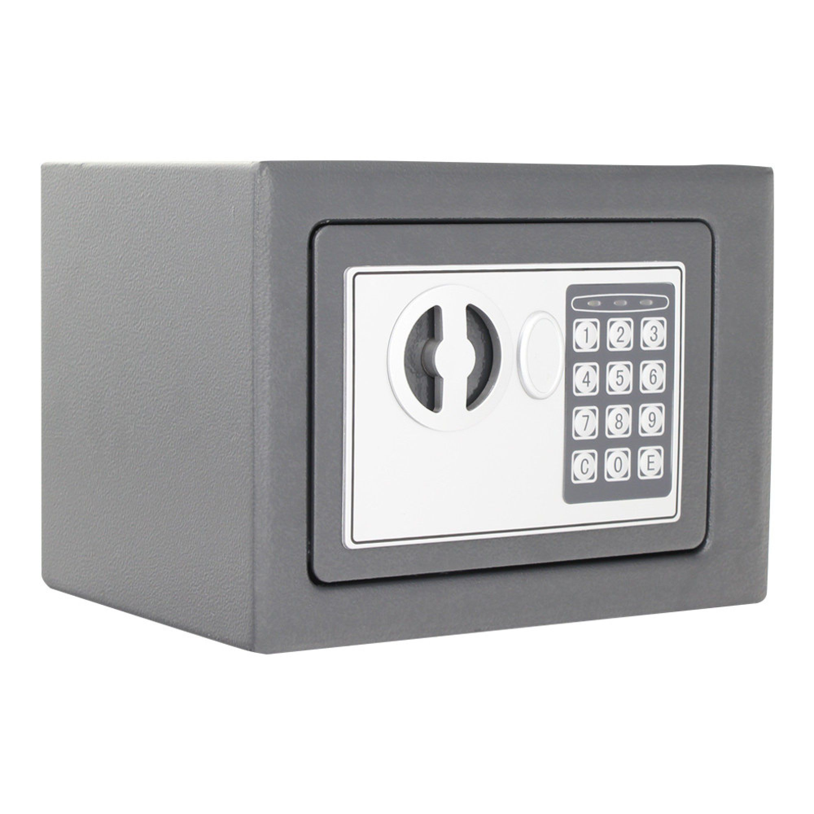
BrutForce. Diferențe față de alte metode
Ceea ce diferențiază atacurile de forță brută de alte metode de atacare este că atacurile de forță brută nu folosesc o strategie intelectuală; pur și simplu încearcă să utilizeze diferite combinații de caractere până când se găsește combinația corectă. Este un fel ca un hoț care încearcă să intre într-un seif combinat încercând fiecare combinație posibilă de numere până se deschide seiful.

Slide 9
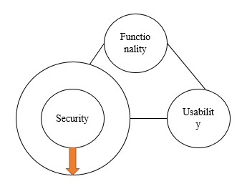
DDoS și Bruteforce. Concluzii
DDoS și Bruteforce nu sunt ușor de prevenit, cu practici mai bune de securitate și folosind soluții software sigure, se poate atenua la fel.
Dacă aveți nevoie de o securitate înaltă a specificațiilor, fiți gata să cheltuiți mulți bani. Există o limită pentru noi pentru a asigura totul.
Când ne uităm la diagramă, este clar că pe măsură ce securitatea crește, funcționalitatea și utilizabilitatea scad. Deci, este mai bine să păstrați un nivel optim din toți cei trei factori.

Slide 10
Lista bibliografică (webografică):
What Is a Brute Force Attack? [on-line] [citat 14.04.2021]. Disponibil: https://www.cloudflare.com/learning/bots/brute-force-attack/
Common cyberattacks to look out for. [on-line] [citat 14.04.2021]. Disponibil: https://www.manageengine.com/log-management/cyber-security-attacks/common-types-of-cyber-attacks.html
Avoiding DDoS and a Brute Force Attack. [on-line] [citat 14.04.2021]. Disponibil: https://sysally.com/blog/avoiding-ddos-and-a-brute-force-attack/
Brute-force, DoS, and DDoS attacks – what’s the difference? [on-line] [citat 14.04.2021]. Disponibil: https://wpcerber.com/mitigating-brute-force-dos-and-ddos-attacks/

Slide 11

Mulțumesc pentru atenție!

